Slide 1

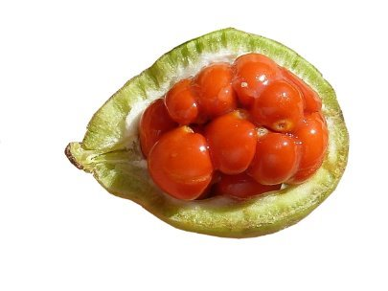
Pittosporum
En résumé,
Arbuste de la famille des pittosporacées, le pittosporum a un feuillage persistant et une floraison très odorante. Facile à tailler, il fait partie des arbustes utilisés pour « l’art topiaire » (du latin ars topiaria, « art du paysage »), l’art de former des haies et des massifs aux formes très variées (figuratives ou géométriques).
Pour en savoir plus,
Il existe environ 200 espèces originaires principalement de Nouvelle-Zélande, Australie, Nouvelle-Calédonie, comme le pittosporum tenuifollium… mais aussi du Japon et de Chine pour le pittosporum tobira. C’est ce dernier que l’on rencontre le plus souvent dans la région.

Slide 2
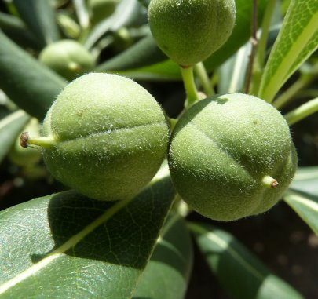
On l’appelle aussi pittosporum de chine ou arbre des Hottentots. Au printemps, les fleurs blanches puis jaunes clair exhalent un puissant parfum rappelant la fleur d’oranger.
Les fruits sont des capsules contenant des graines rouges cireuses.
Attention : c’est une plante envahissante ayant tendance à coloniser rapidement une zone. En 1995, une définition a été donnée par Cronk et Fuller : « il s’agit d’une espèce exotique naturalisée dans un territoire qui modifie la composition, la structure et le fonctionnement des écosystèmes naturels ou semi-naturels dans lequel elle se propage. »

Slide 3
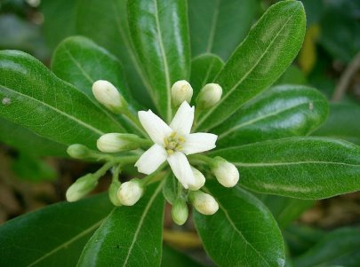


Slide 4


